Slide 1

JAVA 101 Eğitimi – Temel Seviye - 2

Slide 2

If Else
if else ve if else if yapısından bahsedeceğiz.
if ingilizcede eğer anlamına gelmektedir.
Aynı şekilde programlama dillerinde de eğer anlamına gelmektedir.
Genel yapısı aşağıdaki gibidir.

Slide 3
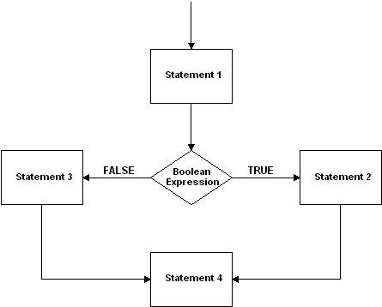
Flowchart görünümü ise aşağıdaki gibidir.

Slide 4
Bir java uygulaması yazdığımızı farz edelim.
(İf koşulunun mantığı tüm programlama dillerinde aynıdır,sadece syntax farklı olabilir).
Bu uygulama içinde bir kod bloğunun çalışması için bir şart gerekli diyelim.
Örneğin çarpma işlemi yapacağız klavyeden girilen bir sayıyı 5 ile çarpacağız, ama girilen sayının 0’dan büyük olmasını istiyoruz.
Bu ve buna benzer durumlarda kullanılan if koşulunun kullanımına geçmeden önce if koşulunu oluştururken sıkça kullanacağımız karşılaştırma operatörlerinden bahsedeceğim.

Slide 5
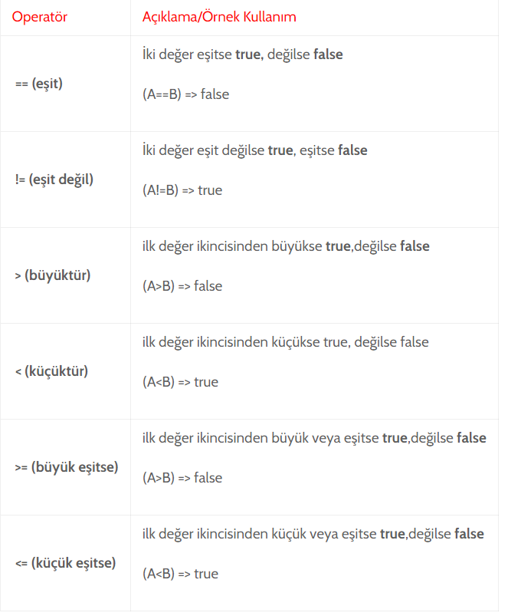
Operatörleri if koşullarını oluştururken kullanacağız.
Bunlara ek olarak string karşılaştırmaları yapacağımız .
equals methodu bulunmaktadır.
Örneğin A=5, B=7 değerleri olsun

Slide 6
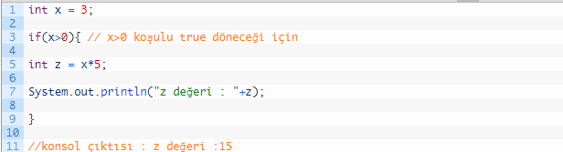
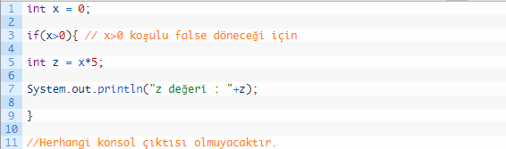


Slide 7
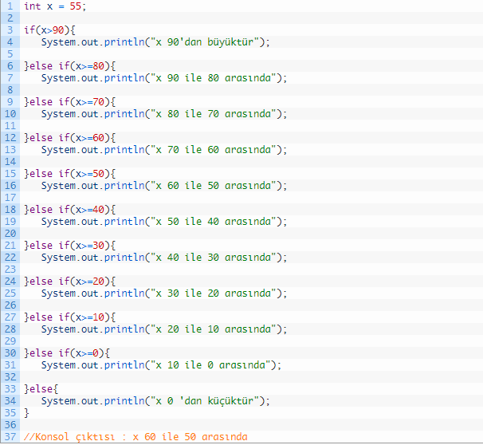
Peki diyelim ki if koşulu sağlanamazsada başka bir kod bloğu çalıştırmak istiyorsak, yani yukarıdaki örnekten yola çıkarak x’imiz 0 dan büyük değilse başka bir işlem yaptırmak istiyorsak, bu durumda else bloğu çalışacaktır.
Zaten yapı genel olarak if-else olarak kullanılır.
Yani koşul sağlanırsa if bloğu içindeki kodlar çalışır, sağlanmazsa else bloğu içindeki kodlar çalışır.
if else yapısının dışında birden çok kontrol sağlayacağımız if – else if – else yapımızda bulunmaktadır.

Slide 8
If Else Yapısı AND - OR
Nedir bu AND ve OR kullanımı diye sorarsanız şöyle anlatayım.
Bir önceki dersimde kullandığımız tüm if koşulları sadece tek koşul içeriyordu.
Örneğin sadece x ‘in 5 ten büyük olmasına bakıyorduk.
Ama tek koşul olması bazen yetmeyebilir, x’in 5’ten büyük olmasının yanında 10’dan küçük olmasıda gerekebilir.

Slide 9

Yukarıda gördüğümüz gibi iç içe if kullandık ve gerekli koşulu sağladık.
Ama bu kullanım pratik bir kullanım değildir.
Bu gibi birden çok koşul için AND (ve) ve OR (veya) yapısını kullanırız. Java’da AND için kullanılan işaret -> “&&” , OR için kullanılan işaret ise “||” bu ikisidir.
Bunlara logical operator adı verilmektedir.
Bildiğimiz üzere if koşulunun içi true ise if bloğuna girer,false ise sıradaki else if veya direk else bloğuna girer.
AND ve OR işlemlerinde ise hangi durumlarda true ,hangi durumlarda false tabloda görebilirsiniz

Slide 10
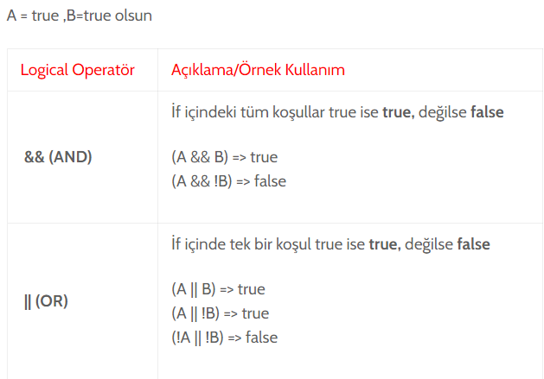

Slide 11
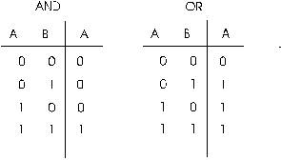
Yandaki resimde ise 0->false, 1-> true olduğunu varsayarsak kullanımı tam olarak anlayabilirsiniz.

Slide 12

AND ve OR Kullanımı Örnekler:
Aşağıda AND kullanımına basit bir örnek verdik. x değerimiz 8 olduğunu varsayarsak x 5 ten büyük olduğu için x>5 koşulu true dönecektir aynı şekilde x<10 true dönecektir.
AND kullanımında tüm değerler true ise if bloğuna girecektir.
x değerimizin 13 olduğunu varsayalım.
x>5 koşulu true ancak x<10 değeri false dönecektir.
Dolayısıyla koşulumuz false dönecek else bloğu çalışacaktır.

Slide 13

Yukarıdaki kodda ise OR kullanımına örnek verdik.
x değerimiz 7, y değerimiz 9 olsun.
x>5 true, y<10 true dönecek true || true => true dönecektir.
x değerimiz 7, y değerimiz 13 olsun.
x>5 true, y <10 false dönecek , true || false => true dönecek
x değerimiz 3, y değerimiz 13 olsun.
x>5 false,y < 13 false dönecek , false || false => false dönecek ve else bloğu çalışacak

Slide 14
Switch Case
Java Switch Case yapısında bir çok değişkene göre farklı durumlar yazılabilir.
Switch yapısı dünkü Java Veri Tipleri ve Değişkenler dersimizde anlattığımız primitive veri tiplerinden olan byte, short, char, int değerleri ile çalışır.

Slide 15
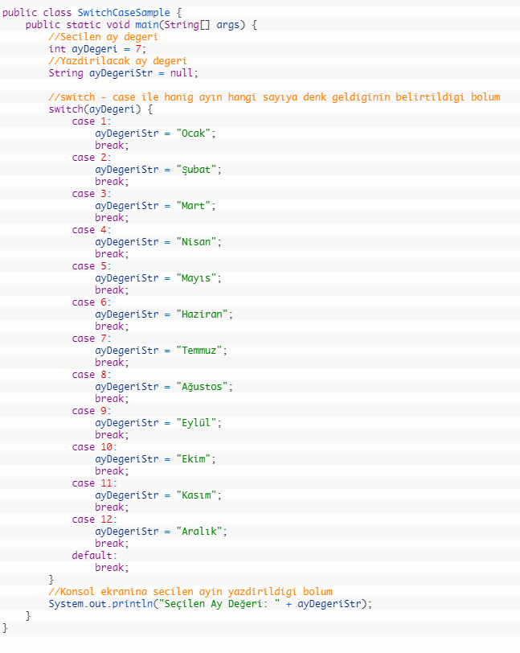
switch(integerDeger) Örneği
Başlangıç olarak yazacağımız uygulamada hangi ayın hangi sayıya denk geldiğini switch-case yapısıyla belirtip, seçilen ayın ismini yazdıracağız.

Slide 16
örnek kodda case içerisinde ayDegeriStr değişkenine hangi ay ise o ayın değeri atanmıştır ve ardından break; komutuyla case içerisinden çıkılmıştır.
break konusuna şimdilik çok fazla takılmıyoruz, bu konuyla ilgili ayrıca bir dersimiz olacaktır.
Kısaca bahsetmek gerekirse, case değeri içerisine girildikten sonra diğer case değerlerini kontrol etmemesi için break ile case‘den çıkılıyor.

Slide 17


Yazmış olduğumuz kodun en üstünde ayDegeri olarak bir int değişken tanımladık ve bu değişkene 7 değerini atadık, geliştireceğiniz kodlarda bu kısım genellikle dışarıdan gelecek veya bir kullanıcı tarafından girilecektir.
Bu şekilde hardcode tanımlamalar yani kodun içerisine gömülmüş değer tanımalaları genellikle örneklerde yapılır.
Atadığımız bu değeri 1 ile 12 arasında istediğiniz bir değer aralığında verebilirsiniz.
Bu değerler haricinde bir değer atadığınızda,
bölümüne girecek ve ayDegeriStr degeri null olarak kalacaktır.
örnekte biz ayDegeri değişkenine 7 değerini atadığımız için konsol ekranı yandaki gibi olacaktır.

Slide 18
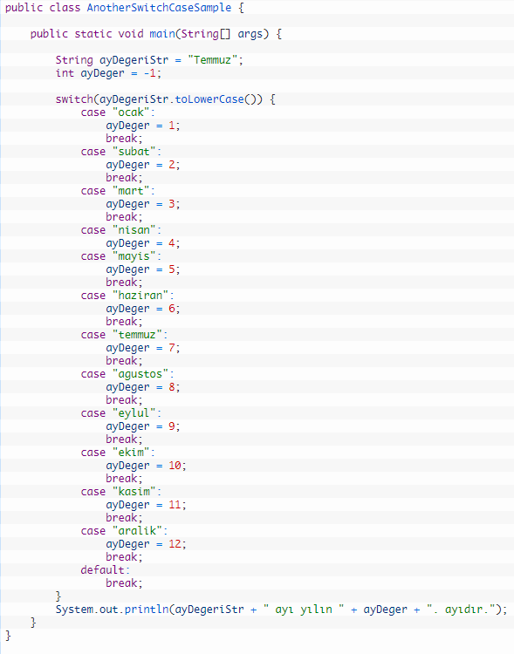

Java Switch Case ile primitive tiplerin yanında String veri tipini de kullanarak kod geliştirebiliriz. Bu konuya yönelik yandaki gibi bir örnek kod yazdık.

Slide 19
Scanner Sınıfı
Aslında Scanner sınıfın kullanımını daha ileriki derslerde anlatmamız gerekir fakat anlattığımız ve anlatacağımız derslerde kullanıcı etkileşimi için bu dersi daha önceden anlatmak istedik.
Kullanıcı etkileşimden kastımızın ne olduğunu açıklamak gerekirse , kullanıcının klavyeden string,int ,float ,char vs.. gibi değerleri girebilmesi diyebiliriz.
Bu aldığımız değerleri kullanıcıdan aldıktan sonra matematiksel işlemler yapabilir, koşulların içinde kullanabilir,ileride anlatacağımız döngülerde kullanabiliriz.
Böylelikle vereceğimiz örnekleri hem daha çeşitli verebilir hemde kullanıcı etkileşimi ile daha anlaşılabilir hale getirebiliriz.

Slide 20
import kullanımı
Öncelikle dersime geçmeden önce Java’da import kullanımından bahsedelim. import Java’da dahil etmek anlamında kullanılmaktadır. Bizde import anahtar kelimesini kullanarak programımıza farklı kütüphaneler ve classlar dahil edebiliriz.

Slide 21

İki çeşit kullanımı vardır. Birinci kullanımı direk kullanacağımız Class’ı dahil etmek. Mesala java.util paketi altında onlarca Class bulunmaktadır.(List,ArrayList,Scanner,Random,Date ..). Bunları tek tek uygulamamıza aşağıdaki gibi dahil edebiliriz.

Slide 22
İkinci kullanımı ise direk paketi dahil edebiliriz.Böylelikle o paket altındaki tüm class’ları kullanabiliriz. Bunuda aşağıdaki şekilde yapabiliriz.
NOT: Java’da paket yapısı ve import kullanımını daha detaylı olarak ilerleyen derslerimizde anlatacağız.

Slide 23
Biz bu dersimizde sadece Scanner sınıfını kullanacağımız için aşağıdaki şekilde ekleyebiliriz.

Slide 24
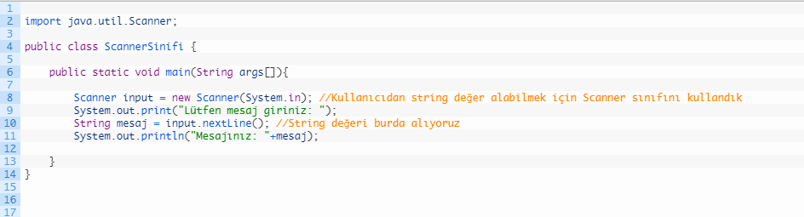
Scanner sınıfını programımıza dahil ettik artık onun methodlarını kullanabilir ve kullanıcıdan değerler alabiliriz. Öncelikle kullanıcıdan string bir değer isteyip o değeri konsola yazdıralım.

Slide 25
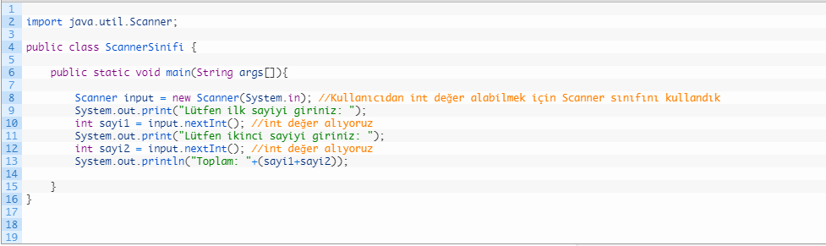
Girmiş olduğunuz mesajı konsola bastıracaktır. Şimdi kullanıcıdan iki sayı isteyelim ve bu sayıların toplamını konsola bastıralım.

Slide 26
iki örnekten gördüğümüz gibi nextLine() ile string değerini nextInt() ile int değerini aldık.
Diğer tiplerde değerler alabilmek için aşağıdaki şekillerde kullanabiliriz. nextLine() -> String nextInt() -> Integer nextByte() -> Byte nextFloat -> Float nextDouble -> Double

Slide 27
Daha bir çok tipte değer alabiliriz.
Daha detaylı kullanımı için linki inceleyebilirsiniz.
Scanner class’ı konsoldan değerler almak için kullanılır. İleride arayüzlerle çalışıp değerleri input alanlarından alacağınız için çok fazla kullanacağınızı sanmıyorum.
https://docs.oracle.com/javase/7/docs/api/java/util/Scanner.html#method_summary

Slide 28

İletişim Bilgilerim
Mail Adresim: kerim.kilic.1751@gmail.com
Linkedin: @MeKerimKilic
Github: @MeKerimKilic
Instagram: @MeKerimKilic

